Slide 1

Сравнительная характеристика Пирогова и Пискарева по повести Н.В. Гоголя «Невский проспект»
Выполнила: Мыльникова И.В.
учитель русского языка и литературы
МОУ «СОШ №2» р.п.Сенной Вольского р-на Саратовской области

Slide 2
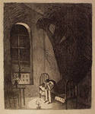
1 вариант
Образ художника Пискарёва.
- Как автор характеризует Пискарёва – художника и человека?
- Почему Пискарёв пошёл за девушкой? Как автор передаёт его чувство?
- Кем оказалась девушка? Почему Пискарёв бежал из «отвратительного приюта»?
- Как меняется внешний вид девушки?
- Как выражено авторское отношение к красавице, как связан с ней мотив демона?
- Почему Пискарёв предпочёл реальную жизнь иллюзиям? Смогли ли иллюзии заменить ему реальную жизнь?
- Почему автор называет план Пискарёва жениться на проститутке легкомысленным? Как это подтвердилось?
- Как погиб Пискарёв, почему он неправ в своём безумном поступке?

Slide 3
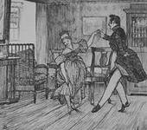
2 вариант
Образ поручика Пирогова.
- Как автор характеризует Пирогова? Как отмечает типичность героя?
- Почему Пирогов пошёл за блондинкой?
- Куда попал Пирогов вслед за красавицей, кем она оказалась?
- Почему Пирогов ухаживает за замужней дамой?
- Что высмеивается в образе Шиллера?
- Чем кончается история Пирогова?
- Что высмеивается в образе Пирогова, как автор это делает?
- В чём смысл сопоставления образов Пискарёва и Пирогова?

Slide 4
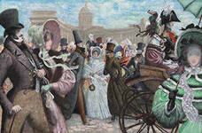
Что же такое фантасмагория-?
При описании Невского проспекта Гоголь пишет: «Какая быстрая совершается на нём фантасмагория в течение одного дня!»

Slide 5
Заглянем в словарь: ФАНТАСМАГОРИЯ, -и, ж. « Словарь русского языка»
1. Причудливое, необычное сочетание или игра света и тени, красок и т. д., причудливое нагромождение, соединение чего-л.
2. Нечто нереальное, призрачное, создание мечты, воображения.
3. Причудливые, удивительные изменения, превращения или необыкновенные стечения обстоятельств, событий.

Slide 6
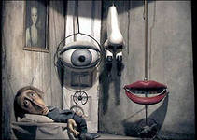
Оттолкнувшись от определения, попробуем сформулировать тему урока.
Правда и ложь, реальность и фантастика в повести « Невский проспект».

Slide 7
Пискарёв – молодой человек, художник, принадлежит к людям искусства, и в этом его необычность. Автор говорит, что он относится к «классу» художников, к «странному сословию», подчёркивая тем самым типичность героя.

Slide 8
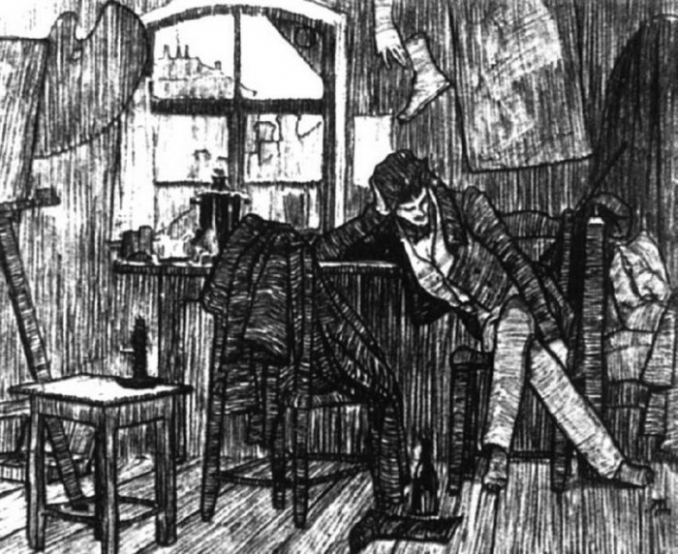
Как и других молодых художников Петербурга, автор характеризует Пискарёва как небогатого человека, живущего в маленькой комнате, довольствующегося тем, что у него есть, но стремящегося к богатству. Это «тихий, робкий, скромный, детски-простодушный, носивший в себе искру таланта, может быть, со временем вспыхнувшего широко и ярко», человек. Фамилия героя подчёркивает его обычность, напоминает о типе «маленького человека» в литературе.

Slide 9
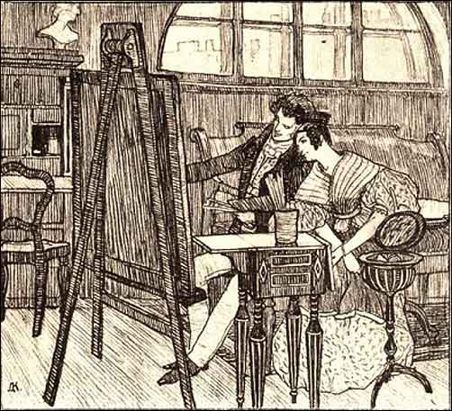
Пискарёв верит в гармонию добра и красоты, чистую, искреннюю любовь, возвышенные идеалы. Он пошёл вслед за незнакомкой только потому, что увидел в ней идеал красоты и непорочности, она напомнила ему “Перуджинову Бианку”. Но прекрасная незнакомка оказалась проституткой, и Пискарёв трагически переживает крушение идеалов. Очарование красоты и невинности оказалось обманом. Беспощадная действительность разрушила его мечты, и художник бежал из отвратительного приюта, куда привела его семнадцатилетняя красавица, красота которой, не успевшая увянуть от разврата, не сочеталась с улыбкой, исполненной «какой-то жалкой наглости», всё, что она говорила, было «глупо и пошло <...> как будто вместе с непорочностью оставляет и ум человека».

Slide 10
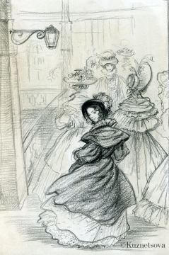
Автор, разделяя потрясённое чувство Пискарёва, с горечью пишет: «...Женщина, эта красавица мира, венец творения, обратилась в какое-то странное двусмысленное существо, где она вместе с чистотою души лишилась всего женского и отвратительно присвоила себе ухватки и наглости мужчины и уже перестала быть тем слабым, тем прекрасным и так отличным от нас существом».

Slide 11
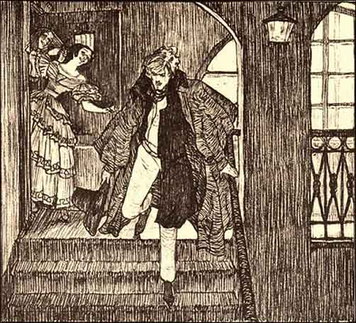
Пискарёв не в силах перенести того, что красота женщины, дающей миру новую жизнь, может быть предметом торговли, ведь это поругание красоты, любви и человечности. Им овладело чувство «раздирающей жалости», отмечает автор и объясняет: «В самом деле, никогда жалость так сильно не овладевает нами, как при виде красоты, тронутой тлетворным дыханием разврата. Пусть бы ещё безобразие дружилось с ним, но красота, красота нежная... она только с одной непорочностью и чистотой сливается в наших мыслях».

Slide 12
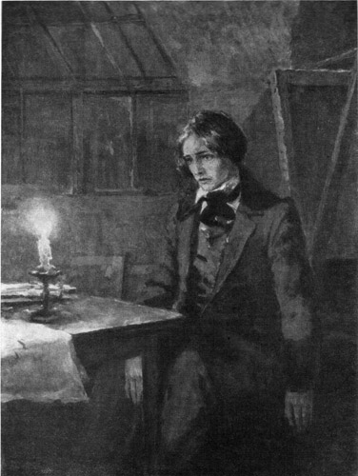
Находясь в сильном психологическом напряжении, Пискарёв видит сон, в котором его красавица предстаёт как светская дама, пытающаяся объяснить посещение приюта своей тайной. Сон внушил Пискарёву надежду, которая разрушена жестокой и пошлой стороной жизни: «Желанный образ являлся ему почти каждый день, всегда в положении, противоположном действительности, потому что мысли его были совершенно чисты, как мысли ребёнка». Поэтому он пытается искусственно, принимая наркотик, уйти в мир сновидений и иллюзий. Однако сны и иллюзии не могут заменить реальную жизнь.

Slide 13
Мечта о тихом счастье в деревенском домике, о скромной жизни, обеспеченной собственным трудом, отвергнута падшей красавицей. «Как можно! – прервала она речь с выражением какого-то презрения. – Я не прачка и не швея, чтобы заниматься работою». Оценивая ситуацию, автор говорит: «В этих словах выразилась вся низкая, презренная жизнь, жизнь, исполненная пустоты и праздности, верных спутников разврата». И далее в размышлениях автора о красавице опять возникает мотив демона: «...Она была какою-то ужасною волею адского духа, жаждущего разрушить гармонию жизни, брошена с хохотом в его пучину». За время, которое художник не видел девушку, она изменилась к худшему – бессонные ночи разврата, пьянство отразились на её лице.

Slide 14
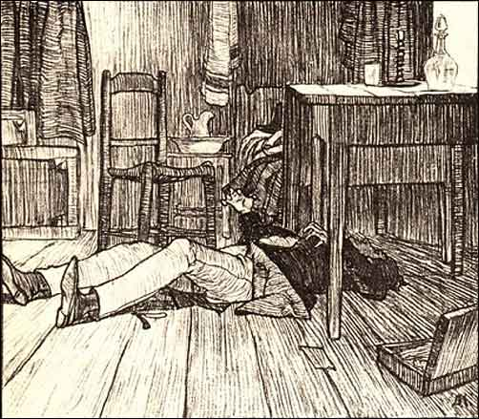
Бедный художник не мог пережить, по выражению автора, «вечный раздор мечты с существенностью». Он не выдержал столкновения с суровой действительностью, наркотик разрушил его психику окончательно, лишил возможности заняться работой, противостоять судьбе. Пискарёв кончает жизнь самоубийством. Он неправ в этом безумном поступке: христианская религия считает жизнь величайшим благом, а самоубийство большим грехом. Также и с точки зрения светской нравственности лишение себя жизни недопустимо – это пассивная форма разрешения жизненных противоречий, ибо деятельный человек всегда может найти выход из самых сложных, казалось бы, неразрешимых ситуаций.

Slide 15
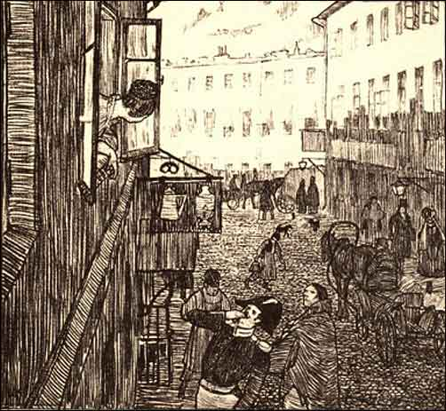
Описанием бедных похорон Пискарёва автор выражает своё отношение к социальному неравенству, выступающему за парадной внешностью города, вызывает чувство сострадания к простым людям, подчёркивает бессмысленность гибели художника.

Slide 16
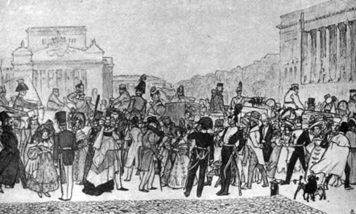
О поручике Пирогове автор говорит, что такие, как он, офицеры составляют «в Петербурге какой-то средний класс общества», подчёркивая этим типичность героя. Рассказывая об этих офицерах, автор, конечно же, характеризует и Пирогова.

Slide 17
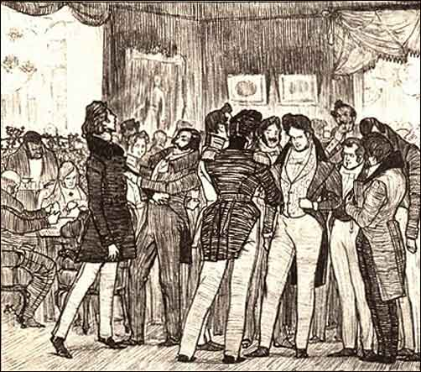
В своём кругу они считаются образованными людьми, потому что умеют развлекать женщин, любят потолковать о литературе: «хвалят Булгарина, Пушкина и Греча и говорят с презрением и остроумными колкостями об А.А. Орлове», то есть в один ряд ставят Пушкина и Булгарина, иронично замечает автор. В театр они ходят, чтобы показать себя. Их жизненная цель – «выслужиться до полковничьего чина», достичь обеспеченного положения. Они обычно «женятся на купеческой дочери, умеющей играть на фортепиано, с сотнею тысяч или около того наличных и кучею брадатой родни».

Slide 18
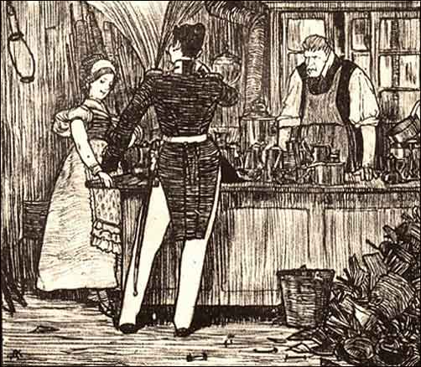
Характеризуя Пирогова, автор рассказывает о его талантах, на самом деле раскрывает такие его черты, как карьеризм, ограниченность, наглость, самоуверенная пошлость, стремление подражать тому, что входит в моду у избранной публики.

Slide 19
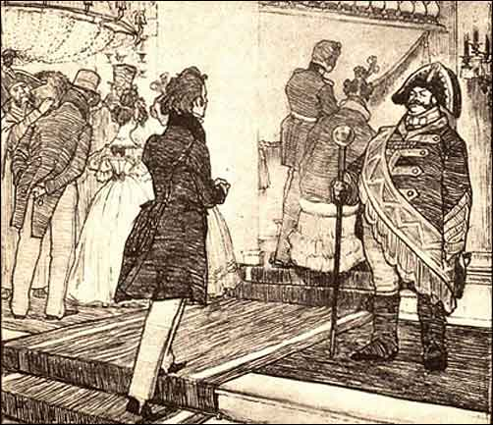
Наглядным примером подтверждает автор, что главный предмет дум и стремлений Пирогова – это чин. К людям ниже его по чину он относится высокомерно.

Slide 20
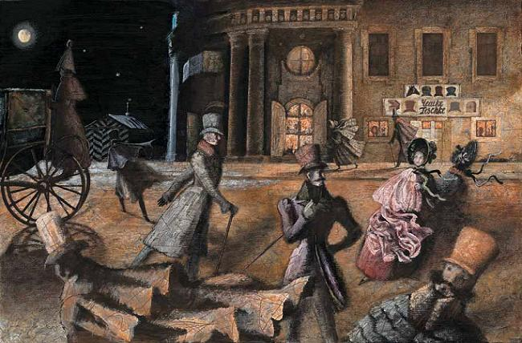
Любовь для Пирогова – лишь интересное приключение, «интрижка», которой можно похвастаться перед друзьями. Поручик, нисколько не смущаясь, довольно пошло ухаживает за женой ремесленника Шиллера и уверен, что «любезность его и блестящий чин дают ему полное право на её внимание». Он нисколько не утруждает себя думами о жизненных проблемах, стремится к удовольствиям.

Slide 21
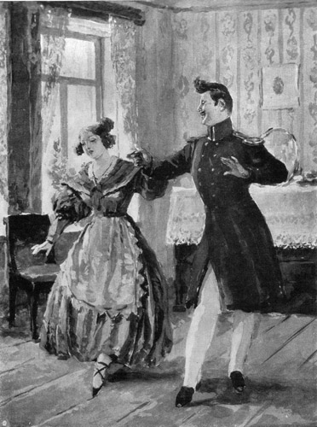
Испытанием чести и достоинства Пирогова явилась «секуция», которой подверг его Шиллер. Быстро забыв своё оскорбление, он обнаружил полное отсутствие человеческого достоинства: «с удовольствием провёл вечер и так отличился в мазурке, что привёл в восторг не только дам, но даже и кавалеров».

Slide 22
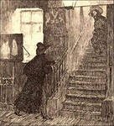
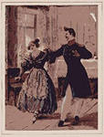
Образы Пирогова и Пискарёва связаны с противоположными нравственными началами в характерах героев. Комический образ Пирогова противопоставлен трагическому образу Пискарёва. «Пискарёв и Пирогов – какой контраст! Оба они начали в один день, в один час преследование своих красавиц, и как различны для обоих них были следствия этих преследований! О, какой смысл скрыт в этом контрасте! И какое действие производит этот контраст!» - писал В.Г. Белинский.

Slide 23
Философия | Пискарёв | Пирогов
Таланты | Художник (красота) | Волочится за женщинами, искусство обольщения (пошлость, разврат)
Цель | Спасти понравившуюся девушку | Обольстить, получить наслаждение
Результат | Погибает, т.к. не в силах бороться с Петербургом, городом пошлости. Человеку-романтику, мечтателю нет места в жестоком и пошлом мире человеческих отношений, олицетворением которых предстаёт Невский проспект. Какой смысл вкладывал Гоголь в именование своего героя? Фамилия Пискарёв( от слова писк. Человек так угнетён, притеснён, ему ещё хватает сил на какое-то слабое сопротивление, но безжалостный Петербург убивает любую живую душу, т. к. этот продажный бездушный мир задавит любого. | После позорной истории быстро утешился в булочной. Фамилия героя говорящая – автор подчёркивает круг интересов и пустую сущность этого человека. Он из числа тех усов, фраков, которые прогуливаются по проспекту.
Значение фамилии | Фамилия Пискарёв от слова писк. Человек так угнетён, притеснён, ему ещё хватает сил на какое-то слабое сопротивление, но безжалостный Петербург убивает любую живую душу, т. к. этот продажный бездушный мир задавит любого. | Фамилия героя говорящая – автор подчёркивает круг интересов и пустую сущность этого человека. Он из числа тех усов, фраков, которые прогуливаются по проспекту.

